Slide 1
Khúc hát ru những em bé lớn trên lưng mẹ
(Trích)
Em cu Tai ngủ trên lưng mẹ ơi
Em ngủ cho ngoan, đừng rời lưng mẹ
Mẹ giã gạo mẹ nuôi bộ đội
Nhịp chày nghiêng giấc ngủ em nghiêng
Mồ hôi mẹ rơi má em nóng hổi
Vai mẹ gầy nhấp nhô làm gối
Lưng đưa nôi và tim hát thành lời:
- Ngủ ngoan a-kay ơi, ngủ ngoan a-kay hỡi
Mẹ thương a-kay, mẹ thương bộ đội
Con mơ cho mẹ hạt gạo trắng ngần
Mai sau con lớn vung chày lún sân...
Em cu Tai ngủ trên lưng mẹ ơi
Em ngủ cho ngoan, đừng rời lưng mẹ
Mẹ đang tỉa bắp trên núi Ka-lưi
Lưng núi thì to mà lưng mẹ nhỏ
Em ngủ ngoan đừng làm mẹ mỏi
Mặt trời của bắp thì nằm trên đồi
Mặt trời của mẹ, em nằm trên lưng
- Ngủ ngoan a-kay ơi, ngủ ngoan a-kay hỡi...
Nguyễn Khoa Điềm

Slide 2

Đoạn 1
Em cu Tai / ngủ trên lưng mẹ ơi
Em ngủ cho ngoan /, đừng rời lưng mẹ
Mẹ giã gạo/ mẹ nuôi bộ đội
Nhịp chày nghiêng/ giấc ngủ em nghiêng
Mồ hôi mẹ rơi/ má em nóng hổi
Vai mẹ gầy/ nhấp nhô làm gối
Lưng đưa nôi/ và tim hát thành lời…

Slide 3

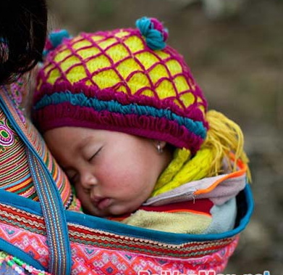
Giải nghĩa từ
. A-kay (tiếng dân tộc Tà ôi): con.

Slide 4
Đoạn 2
Ngủ ngoan a-kay ơi /, ngủ ngoan a-kay hỡi
Mẹ thương a-kay /, mẹ thương bộ đội
Con mơ cho mẹ / hạt gạo trắng ngần
Mai sau con lớn / vung chày lún sân...

Slide 5
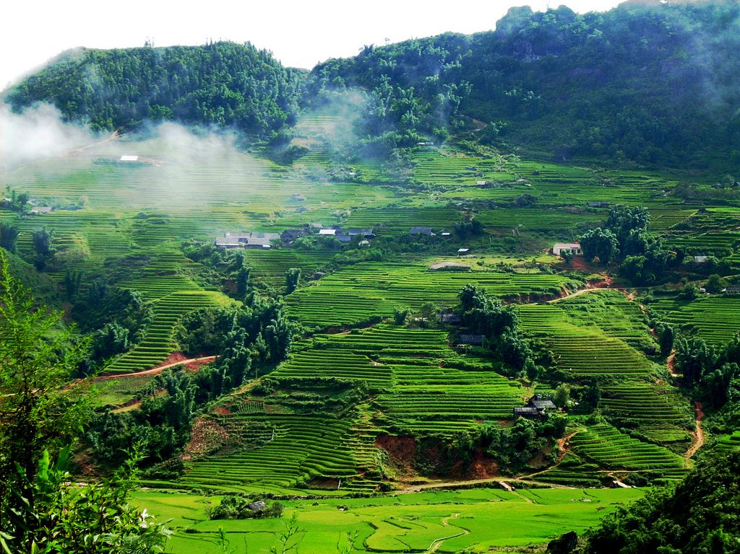
Núi Ka-lưi: một ngọn núi phía tây Thừa Thiên – Huế và Quảng Trị

Slide 6
Đoạn 3
Em cu Tai / ngủ trên lưng mẹ ơi
Em ngủ cho ngoan, / đừng rời lưng mẹ
Mẹ đang tỉa bắp / trên núi Ka-lưi
Lưng núi thì to / mà lưng mẹ nhỏ
Em ngủ ngoan / đừng làm mẹ mỏi
Mặt trời của bắp / thì nằm trên đồi
Mặt trời của mẹ, / em nằm trên lưng
- Ngủ ngoan a-kay ơi, / ngủ ngoan a-kay hỡi...
Nguyễn Khoa Điềm

Slide 7
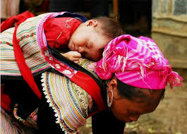

Giải nghĩa từ
Lưng đưa nôi: Lưng người mẹ đu đưa như chiếc nôi ru cho con ngủ.

Slide 8
GIẢI NGHĨA TỪ
A-kay (tiếng dân tộc Tà-ôi): con
Núi Ka-lưi: một ngọn núi ở phía Tây Thừa Thiên Huế và Quảng Trị.
.

Slide 9
Giải nghĩa từ
. Lưng đưa nôi: Lưng người mẹ đu đưa như chiếc nôi ru cho con ngủ.
. Tim hát thành lời: Lời hát ru cất lên từ trái tim yêu thương của người mẹ.
. A-kay (tiếng dân tộc Tà ôi): con.

Slide 10
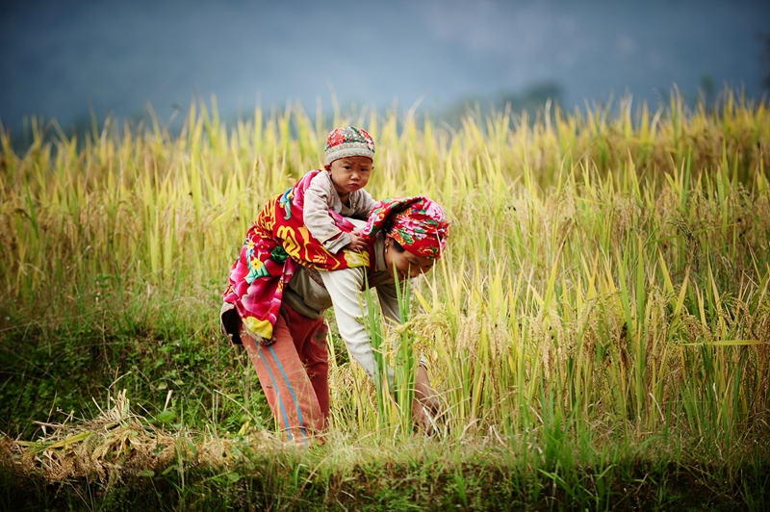
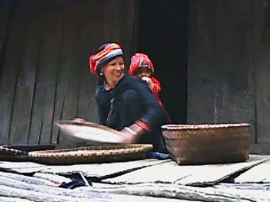
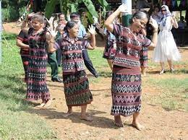
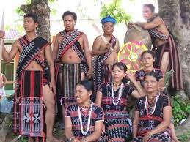
Dân tộc Tà ôi

Slide 11


Tìm hiểu bài
02

Slide 12
1. Bài thơ như lời ru ngọt ngào của người mẹ dành cho con. Những từ ngữ nào cho em biết điều đó?
Bài thơ như lời ru ngọt ngào của người mẹ dành cho con. Những từ ngữ cho em biết điều đó là: Em cu Tai ngủ trên lưng mẹ ơi, ngủ ngoan a-kay ơi, ngủ ngoan a-kay hỡi.

Slide 13
2. Người mẹ làm những công việc gì? Những công việc đó có ý nghĩa như thế nào?
- Người mẹ làm những công việc: chăm sóc con nhỏ, giã gạo nuôi bộ đội, tỉa bắp trên núi Ka -lưi.
- Những công việc đó có ý nghĩa: giúp tăng gia sản xuất, có lương thực và thực phẩm để nuôi bộ đội có sức chiến đấu, duy trì chiến tranh chính nghĩa giành độc lập dân tộc.

Slide 14
3. Những mong ước gì của người mẹ được gửi gắm trong lời ru ở khổ thơ thứ hai?
Những mong ước của người mẹ được gửi gắm trong lời ru ở khổ thơ thứ hai là: mong con ngủ ngoan, mong hạt gạo trắng ngần, mong con lớn vung chày lún sân.

Slide 15
4. Em hiểu thế nào về hai dòng thơ "Mặt trời của bắp thì nằm trên đồi/ Mặt trời của mẹ, em nằm trên lưng"?
Em hiểu hai dòng thơ "Mặt trời của bắp thì nằm trên đồi/ Mặt trời của mẹ, em nằm trên lưng": Bắp cần mặt trời để sinh sống và phát triển (qua những râu ngô, hoa ngô, làm lớn cây ngô rồi mới có bắp); em bé là mặt trời, là niềm tin, hi vọng và là tình yêu lớn nhất của mẹ, động lực để mẹ lao động, sản xuất.

Slide 16
5. Nêu chủ đề của bài thơ.
Bài thơ ca ngợi tình cảm thắm thiết của người mẹ dành cho con, cho quê hương, đất nước trong cuộc kháng chiến chống Mỹ.

Slide 17
Nội dung bài thơ.
Tình mẫu tử thiêng liêng, tình yêu của người mẹ dành cho con hòa chung vào tình yêu quê hương, đất nước, tạo thành một tình cảm lớn, mang lại nhiều cảm xúc cho người đọc.

Slide 18
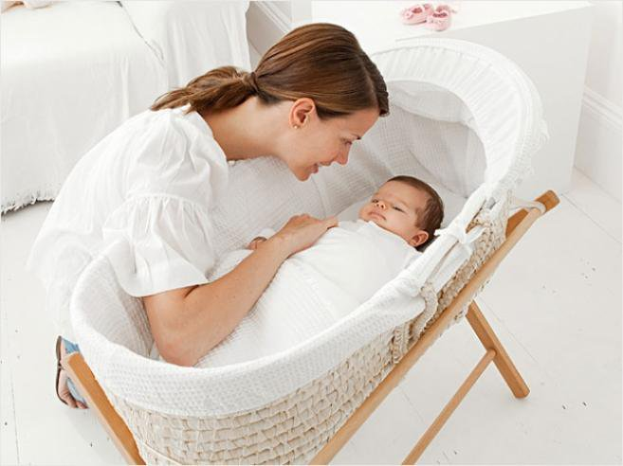

Slide 19
Khúc hát ru những em bé lớn trên lưng mẹ
(Trích)
Em cu Tai ngủ trên lưng mẹ ơi
Em ngủ cho ngoan, đừng rời lưng mẹ
Mẹ giã gạo mẹ nuôi bộ đội
Nhịp chày nghiêng giấc ngủ em nghiêng
Mồ hôi mẹ rơi má em nóng hổi
Vai mẹ gầy nhấp nhô làm gối
Lưng đưa nôi và tim hát thành lời:
- Ngủ ngoan a-kay ơi, ngủ ngoan a-kay hỡi
Mẹ thương a-kay, mẹ thương bộ đội
Con mơ cho mẹ hạt gạo trắng ngần
Mai sau con lớn vung chày lún sân...
Em cu Tai ngủ trên lưng mẹ ơi
Em ngủ cho ngoan, đừng rời lưng mẹ
Mẹ đang tỉa bắp trên núi Ka-lưi
Lưng núi thì to mà lưng mẹ nhỏ
Em ngủ ngoan đừng làm mẹ mỏi
Mặt trời của bắp thì nằm trên đồi
Mặt trời của mẹ, em nằm trên lưng
- Ngủ ngoan a-kay ơi, ngủ ngoan a-kay hỡi...
Nguyễn Khoa Điềm

Slide 20

2. Người mẹ làm những công việc gì?
Người mẹ nuôi con khôn lớn, giã gạo nuôi bộ đội, tỉa bắp trên nương.
“Mẹ giã gạo mẹ nuôi bộ đội”
“Mẹ thương a-kay, mẹ thương bộ đội”
“Mẹ đang tỉa bắp trên núi Ka-lưi”

Slide 21
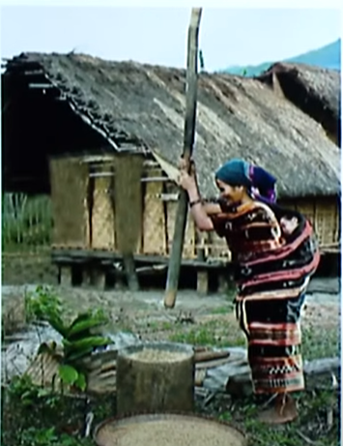
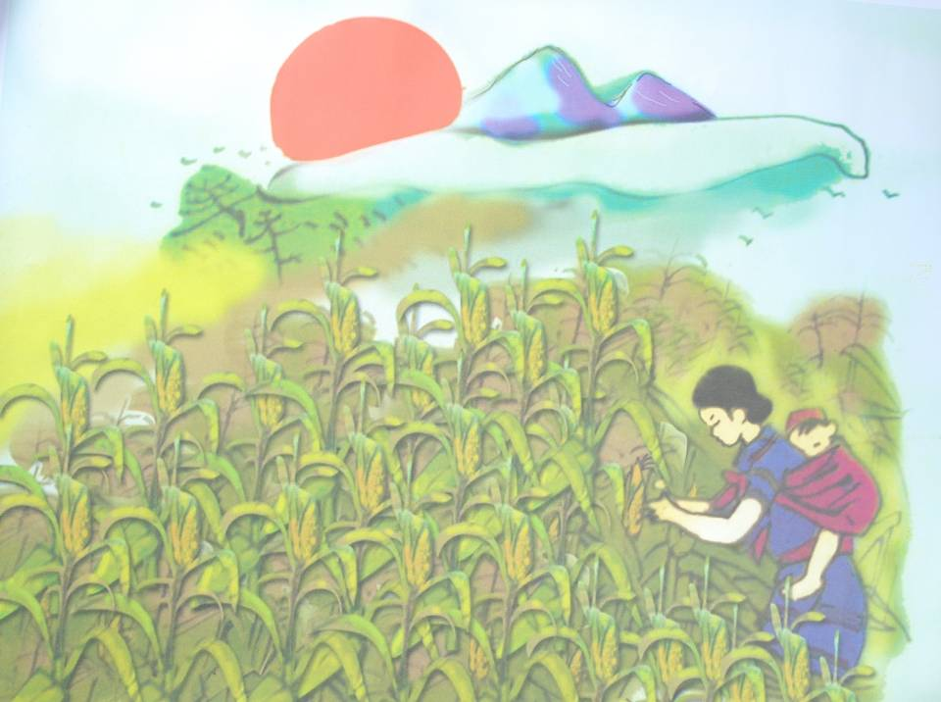

Slide 22
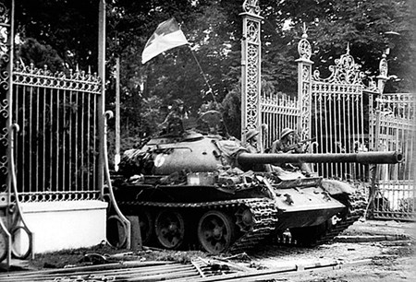
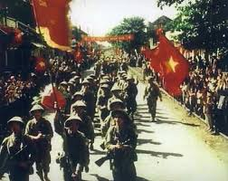
Những công việc đó có ý nghĩa như thế nào?
Những việc làm của mẹ góp phần to lớn vào công cuộc chống Mỹ cứu nước.

Slide 23
3. Tìm những hình ảnh đẹp nói lên tình yêu thương và niềm hi vọng của người mẹ đối với con?
Tình yêu của mẹ với con: Lưng đưa nôi, tim hát thành lời – Mẹ thương a-kay – Mặt trời của mẹ em nằm trên lưng.
“Vai mẹ gầy nhấp nhô làm gối
Lưng đưa nôi và tim hát thành lời”
“Mẹ thương a-kay, mẹ thương bộ đội”
“Mặt trời của mẹ em nằm trên lưng”
Hi vọng của mẹ với con: Mai sau con lớn vung chày lún sân.
“Con mơ cho mẹ hạt gạo trắng ngần
Mai sau con lớn vung chày lún sân...”

Slide 25
4. Theo em, cái đẹp thể hiện trong bài thơ này là gì?
Là tình yêu của mẹ đối với con, đối với cách mạng.
“Ngủ ngoan a-kay ơi, ngủ ngoan a-kay hỡi
Mẹ thương a-kay, mẹ thương bộ đội”

Slide 26
Nội dung
Bài thơ ca ngợi tình yêu nước, yêu con sâu sắc của người phụ nữ Tà-ôi trong cuộc kháng chiến chống Mĩ cứu nước.

Slide 27
Luyện đọc diễn cảm
03

Slide 28
Tập đọc
Khúc hát ru những em bé lớn trên lưng mẹ
(Trích)
Giọng đọc
Giọng âu yếm dịu dàng, đầy tình yêu thương

Slide 29
Khúc hát ru những em bé lớn trên lưng mẹ
(Trích)
Em cu Tai/ ngủ trên lưng mẹ ơi
Em ngủ cho ngoan,/ đừng rời lưng mẹ
Mẹ giã gạo/ mẹ nuôi bộ đội
Nhịp chày nghiêng/ giấc ngủ em nghiêng
Mồ hôi mẹ rơi/ má em nóng hổi
Vai mẹ gầy/ nhấp nhô làm gối
Lưng đưa nôi/ và tim hát thành lời:
- Ngủ ngoan a-kay ơi,/ ngủ ngoan a-kay hỡi
Mẹ thương a-kay,/ mẹ thương bộ đội
Con mơ cho mẹ/ hạt gạo trắng ngần
Mai sau con lớn/ vung chày lún sân...
Em cu Tai/ ngủ trên lưng mẹ ơi
Em ngủ cho ngoan,/ đừng rời lưng mẹ
Mẹ đang tỉa bắp/ trên núi Ka-lưi
Lưng núi thì to/ mà lưng mẹ nhỏ
Em ngủ ngoan/ đừng làm mẹ mỏi
Mặt trời của bắp/ thì nằm trên đồi
Mặt trời của mẹ,/ em nằm trên lưng
- Ngủ ngoan a-kay ơi,/ ngủ ngoan a-kay hỡi...
Nguyễn Khoa Điềm

Slide 30
Liên hệ bản thân
Qua bài thơ cho thấy tình yêu thương của mẹ đối với con. Như vậy các em cần làm gì để đáp lại tình yêu của cha mẹ đối với các em?
Biết kính trọng, hiếu thảo và biết ơn cha mẹ.

Slide 31


